Slide 1

#Algoritma analis
Intro
ALGORITMA
PENCARIAN
(SEARCHING ALGORITHM)
)
KELOMPOK :
Rizki Satriawan Sudarsono
Asep Ridwan Hidayat
Gavran Sajidan Ajda
Imam Satria Hanggara

Slide 2
What are Searching algorithm?
Explain
Hook
Explore
Explain
Apply
Share
Evaluate
Expand
Algoritma Searching adalah Teknik pencarian data/ informasi dengan menggunakan data kunci (key) didalam suatu kumpulan data yang sudah terurut atau belum terurut

Slide 3
Apa itu teknik menggunakan program komputer?
Intro
Hook
Explore
Explain
Apply
Share
Evaluate
Expand
Teknik pencarian dengan memanfaatkan kemajuan komputer untuk mencari data/informasi dalam sebuah array

Slide 4
Apa itu teknik analitik?
Explain
Hook
Explore
Explain
Apply
Share
Evaluate
Expand
Teknik untuk mendapatkan nilai variable-variable atau akar karakteristik dari suatu fungsi yang sulit (mungkin tidak bisa) di faktorasi

Slide 5
DUA GARIS BESAR METODE SEARCHING ALGORITHM
Intro
Hook
Explore
Explain
Apply
Share
Evaluate
Expand
Metode Tertutup
Metode Terbuka

Slide 6
Metode Tertutup
Intro
Hook
Explore
Explain
Apply
Share
Evaluate
Expand
Karena diperlukan dua tebakan awal untuk mendapatkan akar karakteristik fungsi f(x). Dua tebakan tersebut harus mengapit akar yang akan di cari yaitu harus berada pada dua titik sebelum dan sesudah akar . Oleh karena itu harus digambarkan dalam grafik yang mungkin walaupun kasar, agar bisa di tebak letak akar dari fungsi yang di maksud

Slide 7
Intro
Hook
Explore
Explain
Apply
Share
Evaluate
Expand
Metode Tertutup
Metode grafik
Metode Bisection
Metode Regulafasi (interpolasi Linier)

Slide 8
Metode Terbuka
Explain
Hook
Explore
Explain
Apply
Share
Karena hanya membutuhkan nilai tunggal dari x sebagai nilai awal. Dengan menggunakan metode ini akar persamaan bisa di peroleh lebih cepat, tetapi ada kemungkinan tidak ditemukan, melalui prosentasi kesalahan bisa dilihat, jika konvergen maka akar persamaan bisa didapat, sebaliknya jika divergen maka akar persamaan tidak bisa di dapat

Slide 9
Contoh Metode Terbuka
Intro
Share
Evaluate
Expand
Metode Newton Raphson
Metode Secant

Slide 10
What are Prosentase kesalahan?
Intro
Hook
Untuk menentukan ukuran tingkat kedekatan suatu nilai hasil perhitungan dan kenyataan ( nilai sebenarnya). Terdapat dua jenis kesalahan yaitu kesalahan sebenarnya (true error) dan keselahan pendekatan( approximation error), keduanya di persentasikan dalam persamaan – persamaan

Slide 11
Contoh Persamaan True Error
Intro
Hook
Explore
Explain
Apply
Share
Evaluate
Expand
$ε_{t}=\left|\frac{nilai pendekatan −nilai sebenarnya}{nilai sebenarnya}\right|x100\%$

Slide 12
Contoh Persamaan approximation error
Intro
Hook
Explore
Explain
Apply
Share
Evaluate
Expand
$ε_{a}=\left|\frac{pendekatan sekarang −pendekatan sebelumnya}{pendekatan sekarang}\right|x100\%$

Slide 13
PENCARIAN DATA
Hook
Explore
Explain
Apply
Share
METODE SQUENTIAL SEARCH/LINEAR SEARCH
Pencarian data secara berurutan mulai dari data pertama sampai dengan data yang di cari (data kunci) didapatkan atau sampai seluruh data sudah dicari dan data kunci tidak di temukan. Pencarian dilakukan dengan cara membandingkan antara data ku nci dengan data – data yang ada di dalam array. Metode sequential bisa diterapkan pada data yang belum terurut, sehingga tidak perlu menebak posisi data yang dicari

Slide 14
PENCARIAN DATA
Intro
Hook
Explore
Explain
Apply
Share
Evaluate
Expand
Kelebihan
Kekurangan
Relatif lebih cepat dan efisien untuk dat ayang terbatas
Algoritma sederhana
Kurang cepat untuk data dalam jumlah besar
Beban komputasi cenderung lebih besar

Slide 15
Algoritma Sequential search
Intro
Hook
Explore
Explain
Apply
Share
Evaluate
Expand
Deteksi n banyak record, Mulai dari elemen pertama x[i] dalam daftar.
Bandingkan elemen x[i] tersebut dengan elemen yang ingin dicari x[i] = kunci .
Jika elemen yang dicari cocok dengan elemen pada posisi ini (x[i] = kunci), Proses berhenti.
x[i] ≠ kunci, lanjut ke elemen berikutnya hingga data terakhir dalam daftar.
Jika I = n-1 dan x[i] ≠ kunci berarti data yang dicari tidak ada.

Slide 16
Pseudocode Sequential search
Explain
Apply
Share
procedure sequential_search(arr: array, key: integer)
for i from 0 to length(arr) - 1 do
if arr[i] equals key then
return i
return -1
procedure main()
n = input("Masukkan jumlah elemen dalam array: ")
arr = array of size n
for i from 0 to n - 1 do
arr[i] = input("Masukkan elemen ke-" + (i + 1) + ": ")
search_key = input("Masukkan bilangan yang ingin dicari: ")
result = sequential_search(arr, search_key)
if result not equals -1 then
print("Elemen " + search_key + " ditemukan di indeks " + result)
else
print("Elemen " + search_key + " tidak ditemukan dalam array.")
main()

Slide 17
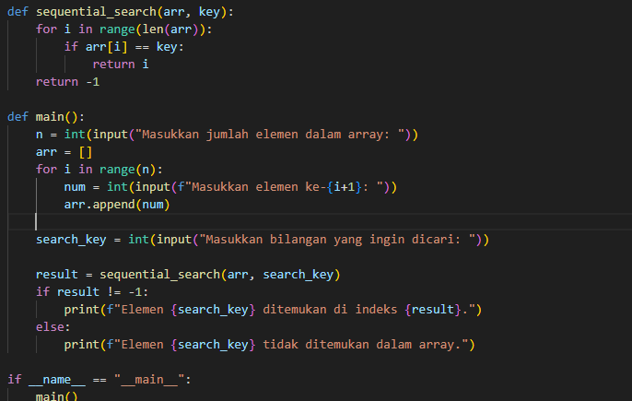
Python Sequential search
Scrypt
Hook
Explore
Explain
Apply
Share
Evaluate
Expand

Slide 18
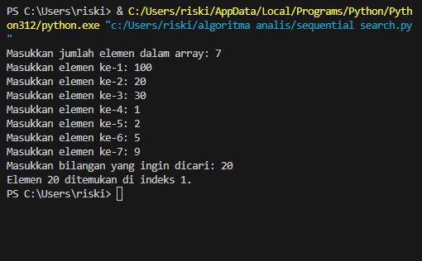
Hasil Python Sequential search
Output
Hook
Explore
Explain
Apply
Share

Slide 19
Algoritma Sequential search (Hurup)
Hook
Explore
Explain
Apply
Share
Evaluate
Expand
Mulai.
Terima input dari pengguna untuk jumlah huruf dalam array.
Terima huruf-huruf array dari pengguna dan simpan dalam array.
Terima huruf yang ingin dicari dari pengguna.
Lakukan pencarian menggunakan Sequential Search:
Mulai dari indeks 0.
Bandingkan huruf pada indeks saat ini dengan huruf yang dicari.
Jika ditemukan, kembalikan indeksnya.
Jika tidak, lanjutkan ke indeks berikutnya.
Jika pencarian selesai dan huruf tidak ditemukan, kembalikan -1.
Selesai.

Slide 20
Pseudocode Sequential search HURUF
Hook
Explore
Explain
Apply
Share
Evaluate
Expand
procedure sequential_search(arr: array of character, key: character)
for i from 0 to length(arr) - 1 do
if arr[i] equals key then
return i
return -1
procedure main()
n = input("Masukkan jumlah elemen dalam array: ")
arr = array of size n
for i from 0 to n - 1 do
arr[i] = input("Masukkan elemen ke-" + (i + 1) + ": ")
search_key = input("Masukkan huruf yang ingin dicari: ")
result = sequential_search(arr, search_key)
if result not equals -1 then
print("Huruf " + search_key + " ditemukan di indeks " + result)
else
print("Huruf " + search_key + " tidak ditemukan dalam array.")
main()

Slide 21
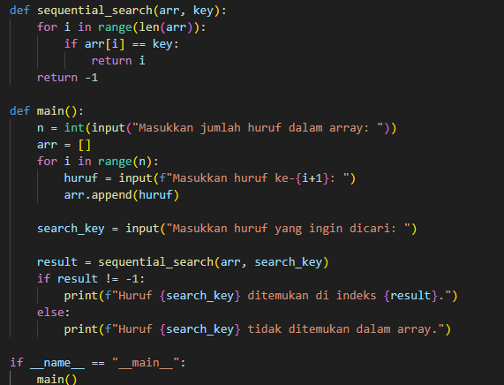
Python Sequential search HURUF
Intro
Hook
Explore
Explain
Apply
Share
Evaluate
Expand

Slide 22
Algoritma Sequential search (Hurup)
Hook
Explore
Explain
Apply
Share
Evaluate
Expand
Mulai.
Terima input dari pengguna untuk jumlah huruf dalam array.
Terima huruf-huruf array dari pengguna dan simpan dalam array.
Terima huruf yang ingin dicari dari pengguna.
Lakukan pencarian menggunakan Sequential Search:
Mulai dari indeks 0.
Bandingkan huruf pada indeks saat ini dengan huruf yang dicari.
Jika ditemukan, kembalikan indeksnya.
Jika tidak, lanjutkan ke indeks berikutnya.
Jika pencarian selesai dan huruf tidak ditemukan, kembalikan -1.
Selesai.

Slide 23
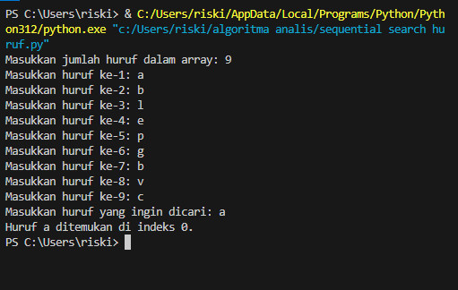
Hasil Python Sequential search HURUF
Intro
Hook
Explore
Explain
Apply
Share
Evaluate
Expand

Slide 24
Simulasi Python Sequential search
Intro
Hook
Explore
Explain
Apply
Share
PADA VS CODE

Slide 25
PENCARIAN DATA
Intro
Hook
Explore
Explain
Apply
Share
METODE BINARY SEARCH
Pencarian data didasarkan pada data kunci dimulai dari pertengahan kumpulan data yang telah diurutkan, data kunci digunakan sebagai acuan untuk mengurutkan data – data yang ada di dalam tabel atau data base

Slide 26
PENCARIAN DATA BINARY
Intro
Hook
Explore
Explain
Apply
Share
Evaluat
Expand
Kelebihan
Kekurangan
Untuk data dalam jumlah besar , waktu searching lebih cepat
Beban komputasi lebih kecil
Data harus sudah di-sorting lebih dulu ( dalam keadaan tertentu)

Slide 27
Algoritma Binary search
Hook
Explore
Explain
Apply
Share
Evaluate
Expand
Mulai.
Masukkan jumlah elemen dalam array dari pengguna.
Lakukan iterasi sebanyak jumlah elemen yang dimasukkan pengguna:
a. Masukkan elemen-elemen array dari pengguna.
Urutkan array.
Masukkan nilai yang ingin dicari dari pengguna.
Tentukan indeks awal low dan indeks akhir high dari array.
Selama low tidak lebih besar dari high, lakukan langkah-langkah berikut:
a. Hitung nilai tengah array, mid, sebagai (low + high) // 2.
b. Bandingkan nilai yang dicari dengan nilai tengah array:
Jika nilai sama dengan nilai tengah, kembalikan indeks tengah.
Jika nilai kurang dari nilai tengah, atur high = mid - 1.
Jika nilai lebih dari nilai tengah, atur low = mid + 1.
Jika nilai tidak ditemukan dalam array, kembalikan -1.

Slide 28
Pseudocode Binary search
Intro
Hook
Explore
Explain
Apply
Share
procedure binary_search_manual():
input jumlah_elemen dari pengguna
array = []
for i = 1 to jumlah_elemen do
input nilai_elemen dari pengguna
tambahkan nilai_elemen ke array
urutkan array
input nilai_cari dari pengguna
low = 0
high = jumlah_elemen - 1
while low <= high do
mid = (low + high) / 2
mid_val = array[mid]
if mid_val equals nilai_cari then
return mid
else if mid_val < nilai_cari then
low = mid + 1
else
high = mid - 1
return -1
main():
result = binary_search_manual()
if result != -1 then
cetak "Nilai ditemukan di indeks", result
else
cetak "Nilai tidak ditemukan dalam array"

Slide 29
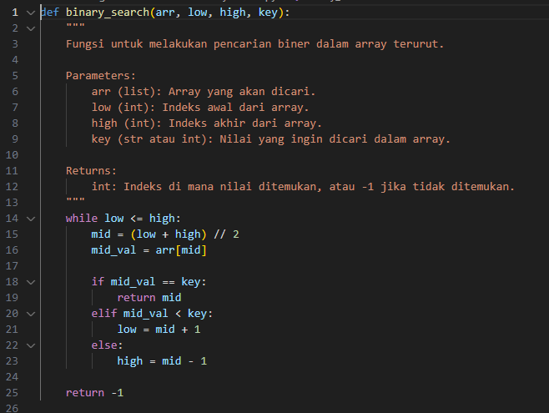
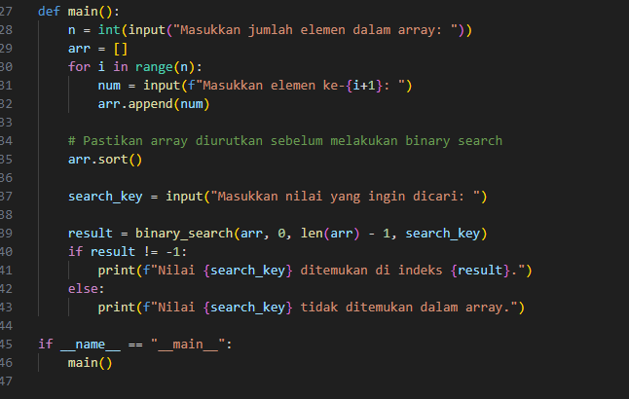
Python Binary search
Intro
Hook
Explore
Explain
Apply
Share
Evaluate
Expand

Slide 30
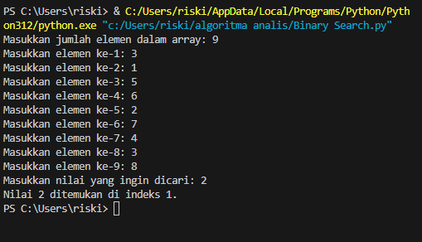
Hasil Python Binary search
Intro
Hook
Explore
Explain
Apply
Share
Evaluate
Expand

Slide 31
Algoritma Binary search HURUF
Intro
Hook
Explore
Explain
Apply
Share
Evaluate
Expand
Mulai.
Masukkan panjang array dari pengguna.
Masukkan elemen-elemen array dari pengguna dan simpan dalam array.
Urutkan array secara alfabetis.
Masukkan huruf yang ingin dicari dari pengguna.
Tentukan indeks awal low dan indeks akhir high dari array.
Selama low tidak lebih besar dari high, lakukan langkah-langkah berikut:
a. Hitung nilai tengah array, mid, sebagai (low + high) // 2.
b. Bandingkan huruf yang dicari dengan huruf di indeks tengah array:
Jika huruf sama dengan huruf di indeks tengah, kembalikan indeks tengah.
Jika huruf kurang dari huruf di indeks tengah, atur high = mid - 1.
Jika huruf lebih besar dari huruf di indeks tengah, atur low = mid + 1.
Jika huruf tidak ditemukan dalam array, kembalikan -1.

Slide 32
Pseudocode Binary search HURUF
Intro
Hook
Explore
Explain
Apply
Share
Evaluate
Expand
procedure binary_search_input():
input jumlah_elemen dari pengguna
array = []
for i = 1 to jumlah_elemen do
input elemen ke-i dari pengguna
tambahkan elemen ke array
urutkan array
input nilai_cari dari pengguna
low = 0
high = jumlah_elemen - 1
while low <= high do
mid = (low + high) / 2
mid_val = array[mid]
if mid_val equals nilai_cari then
return mid
else if mid_val < nilai_cari then
low = mid + 1
else
high = mid - 1
return -1
main():
result = binary_search_input()
if result != -1 then
cetak "Nilai ditemukan di indeks", result
else
cetak "Nilai tidak ditemukan dalam array"

Slide 33
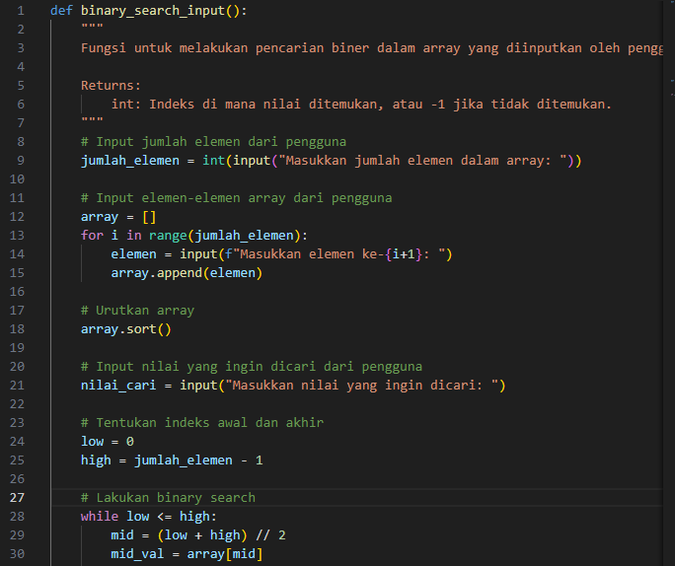
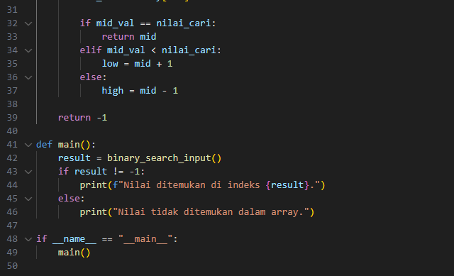
Python Binary search HURUF
Intro
Hook
Explore
Explain
Apply
Share
Evaluate
Expand

Slide 34
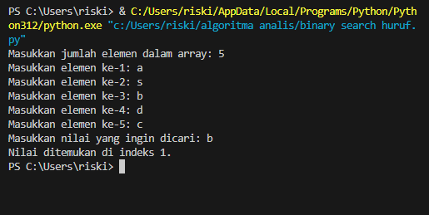
Hasil Python Binary search HURUF
Intro
Hook
Explore
Explain
Apply
Share
Evaluate
Expand

Slide 35
Simulasi Python Binary search
Intro
Hook
Explore
Explain
Apply
Share
Evaluate
Expand
PADA VS CODE

Slide 36
PENCARIAN DATA
Intro
Hook
Explore
Explain
Apply
Share
Evaluate
Expand
METODE ANALITIK
Teknik pencarian akar persamaan suatu fungsi, denvgan kemajuan software dan hardware computer, metoda- metoda analitik bisa diimplementasi dalam program computer, metode analitik bisa di gunakan untuk menganalisa fungsi sembarang yang sering muncul dalam masalah sinyal yang bersifat stokastik.

Slide 37
PENCARIAN DATA
Intro
Hook
Explore
Explain
Apply
Share
Evaluate
Expand
METODE GRAFIK
Metode paling sederhana, untuk memperoleh tafsiran akar persamaan suatu fungsi f(x) dengan cara membuat grafik dari fungsi f(x), selanjutnya melakukan pengamatan terhada beberapa nilai x yang membuat f(x) = 0 , atau mengamati nilai x yang memotong sumbu x, apabila sudah di dapat nilai tersebut diambil sebagai akar dari persamaan f(x)

Slide 38
Contoh
Intro
Hook
Explore
Explain
Apply
Share
Evaluate
Expand
Menentukan akar karakteristik fungsi f(x)=$e^{x}−2−x^{2}$
Dengan metode grafik, jika di ambil tebakan awal $x_{0}$=0,5 dan $x_{1}$=1,5 dan selang (range) $∆x=0,5$

Slide 39
Algoritma Grafik search
Intro
Hook
Explore
Explain
Apply
Share
Evaluate
Expand
Mulai dengan menentukan titik awal 𝑥start​, titik akhir 𝑥endxend​, dan selang Δ𝑥.
Buat daftar titik-titik x dalam selang Δ𝑥 dari 𝑥start​ hingga 𝑥end​ dengan interval Δ𝑥.
Untuk setiap titik 𝑥 dalam daftar, hitung nilai 𝑓(𝑥).
Kembalikan daftar nilai f(x).

Slide 40
Pseudocode Grafik search
Intro
Hook
Explore
Explain
Apply
Share
Evaluate
Expand
procedure graphical_method(x_start, x_end, delta_x):
x_values = generate_x_values(x_start, x_end, delta_x)
fx_values = calculate_fx_values(x_values)
return fx_values
function generate_x_values(x_start, x_end, delta_x):
x_values = []
x = x_start
while x <= x_end:
x_values.append(x)
x = x + delta_x
return x_values
function calculate_fx_values(x_values):
fx_values = []
for each x in x_values:
fx = f(x)
fx_values.append(fx)
return fx_values

Slide 41
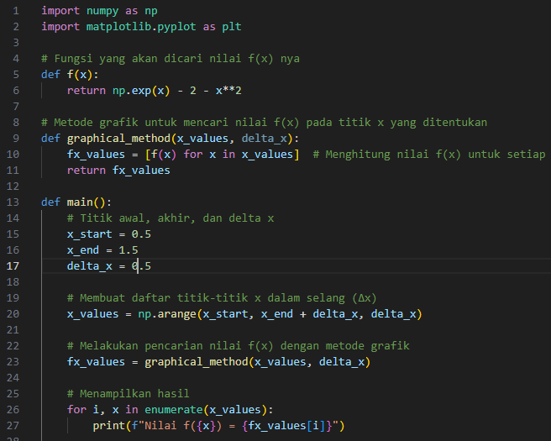
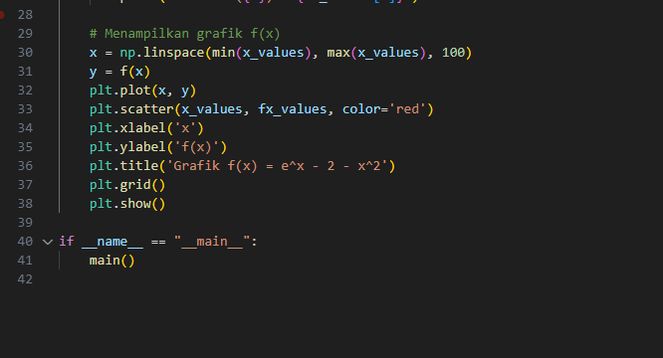
Python Grafik search
Intro
Hook
Explore
Explain
Apply
Share
Evaluate
Expand

Slide 42
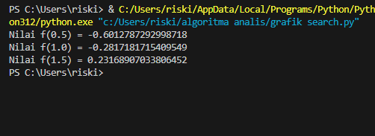
Hasil Python Grafik search
Intro
Hook
Explore
Explain
Apply
Share
Evaluate
Expand
Jika interval dari tiap – tiap perubahan nilai x ditentukan semakin kecil maka akan dihasilkan nilai yang lebih telitu

Slide 43
PENCARIAN DATA
Intro
Hook
Explore
Explain
Apply
Share
Evaluate
Expand
METODE BISECTION
Metode untuk mendapatkan nilai akar karakteristik suatu persamaan atau fungsi f(x). Pencarian nilai secara incremental yang di mulai dengan menentukan sebuah interval sehingga fungsi bertukar tanda. Langkah pertama metode ini akan membagi interval menjadi dua subninterval , dan di setiap subinterval dicari sebuah nilai yang menghasilkan perubahan tanda, proses tersebut diulang- ulang segingga subinterval semakin mengecil (konverger ) dan akhirnya diperoleh akar persamaan.

Slide 44
Contoh
Intro
Hook
Explore
Explain
Apply
Share
Menentukan akar karakteristik fungsi 𝑓(𝑥)= $e^{x}$− $x^{2}$−2
Dengan metode bisection, jika di ambil tebakan awal $x_{0}$=0,5 dan $x_{n}$=1,5 dan I$terasi=1,0\%$

Slide 45
Algoritma Bisection search
Intro
Hook
Explore
Explain
Apply
Share
Mulai dengan menentukan dua titik awal 𝑥startxstart​ dan 𝑥endxend​, serta batas toleransi.
Hitung jumlah maksimum iterasi berdasarkan batas toleransi dan panjang interval awal.
Lakukan iterasi hingga selisih antara 𝑥endxend​ dan 𝑥startxstart​ kurang dari toleransi.
Di setiap iterasi:
Hitung titik tengah 𝑥 mid x mid​ dari interval [𝑥start,𝑥end][xstart​,xend​].
Periksa apakah 𝑓(𝑥mid) f(xmid​) sama dengan nol atau apakah interval [𝑥start,𝑥mid][xstart​,xmid​] atau [𝑥mid,𝑥end][xmid​,xend​] mengandung akar.
Perbarui interval sesuai dengan tanda 𝑓(𝑥mid)f(xmid​).
Kembalikan nilai akar yang ditemukan atau nilai tengah dari interval terakhir.

Slide 46
Pseudocode Bisection search
Intro
Hook
Explore
Explain
Apply
Share
Evaluate
Expand
procedure bisection_method(f, x_start, x_end, tolerance):
if f(x_start) * f(x_end) > 0:
return "Titik awal tidak valid"
max_iterations = ceil(log2((x_end - x_start) / tolerance))
iterations = [] // Untuk menyimpan informasi per iterasi
while abs(x_end - x_start) > tolerance:
x_mid = (x_start + x_end) / 2
if f(x_mid) == 0:
return x_mid, iterations
else if f(x_start) * f(x_mid) < 0:
x_end = x_mid
else:
x_start = x_mid
iterations.append((x_start, x_end))
return (x_start + x_end) / 2, iterations

Slide 47
Python Bisection search
Intro
Hook
Explore
Explain
Apply
Share
Evaluate
Expand
import numpy as np
def f(x):
return np.exp(x) - x**2 - 2
def bisection_method(f, x_start, x_end, tolerance):
if f(x_start) * f(x_end) > 0:
return "Titik awal tidak valid"
iterations = [] # Untuk menyimpan informasi per iterasi

Slide 48
Python Bisection search
Intro
Hook
Explore
Explain
Apply
Share
Evaluate
Expand
while abs(x_end - x_start) > tolerance:
x_mid = (x_start + x_end) / 2
if f(x_mid) == 0:
return x_mid, iterations
elif f(x_start) * f(x_mid) < 0:
x_end = x_mid
else:
x_start = x_mid
iterations.append((x_start, x_end))
return (x_start + x_end) / 2, iterations

Slide 49
Python Bisection search
Intro
Hook
Explore
Explain
Apply
Share
Evaluate
Expand
def main():
x_start = 0.5 # Titik awal
x_end = 1.5 # Titik akhir
tolerance = 0.01 * (x_end - x_start) # Toleransi 1.0% dari panjang interval
root, iterations = bisection_method(f, x_start, x_end, tolerance)
if isinstance(root, str):
print(root)
else:

Slide 50
Python Bisection search
Intro
Hook
Explore
Explain
Apply
Share
Evaluate
Expand
print("Akar yang ditemukan:", root)
# Menampilkan informasi per iterasi
print("\nInformasi per iterasi:")
print("Iterasi\t x_start\t x_end")
for i, (x_start, x_end) in enumerate(iterations):
print(f"{i+1}\t{x_start:.6f}\t{x_end:.6f}")
if __name__ == "__main__":
main()

Slide 51
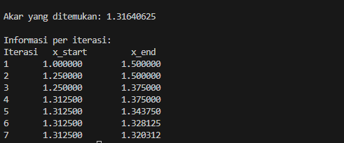
Hasil Python Bisection search
Intro
Hook
Explore
Explain
Apply
Share
Evaluate
Expand

Slide 52
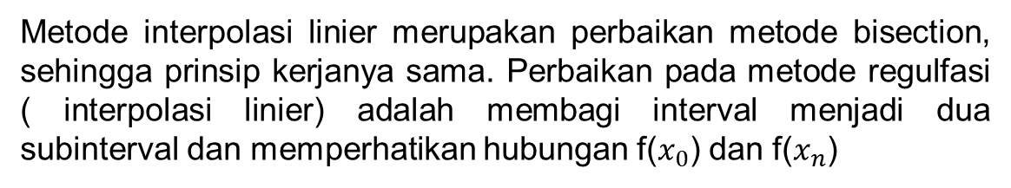
PENCARIAN DATA
Intro
Hook
Explore
Explain
Apply
Share
Evaluate
Expand
METODE Regulafasi
Metode interpolasi linier merupakan perbaikan metode bisection, sehingga prinsip kerjanya sama. Perbaikan pada metode regulfasi ( interpolasi linier) adalah membagi interval menjadi dua subinterval dan memperhatikan hubungan f($x_{0}$) dan f($x_{n}$)

Slide 53
Contoh
Intro
Hook
Explore
Explain
Apply
Share
Evaluate
Expand
Menentukan akar karakteristik fungsi 𝑓(𝑥)= $e^{x}$− $x^{2}$−2
Dengan metode regulafasi, jika di ambil tebakan awal $x_{0}$=0,5 dan $x_{n}$=1,5 dan I$terasi=1,0\%$

Slide 54
Algoritma Regulafasi search
Intro
Hook
Explore
Explain
Apply
Share
Evaluate
Expand
Mulai dengan menentukan dua titik awal 𝑥0x0​ dan 𝑥1x1​ sehingga 𝑓(𝑥0) dan 𝑓(𝑥1)memiliki tanda yang berbeda.
Hitung titik potong garis yang menghubungkan (𝑥0,𝑓(𝑥0))dan (𝑥1,𝑓(𝑥1)) dengan sumbu x, yang diberikan oleh 𝑥2=𝑥0⋅𝑓(𝑥1)−𝑥1⋅𝑓(𝑥0)/𝑓(𝑥1)−𝑓(𝑥0) Hitung nilai 𝑓(𝑥2) Periksa apakah nilai 𝑓(𝑥2)cukup dekat dengan nol (misalnya, kurang dari toleransi yang ditetapkan). Jika iya, kembalikan 𝑥2sebagai akar yang ditemukan.
Periksa tanda dari 𝑓(𝑥2) :
Jika sama dengan tanda 𝑓(𝑥0), maka titik potong berada di antara 𝑥2 dan 𝑥1, jadi atur 𝑥1=𝑥2.
Jika sama dengan tanda 𝑓(𝑥1), maka titik potong berada di antara 𝑥0 dan 𝑥2, jadi atur 𝑥0=𝑥2.
Ulangi langkah 2-5 hingga nilai 𝑓(𝑥2) cukup dekat dengan nol atau hingga iterasi mencapai batas yang ditetapkan.

Slide 55
Pseudocode Regulafasi search
Intro
Hook
Explore
Explain
Apply
Share
Evaluate
Expand
procedure regula_falsi_method(f, x0, x1, tolerance, max_iterations):
if f(x0) * f(x1) > 0:
return "Titik awal tidak valid"
for iteration = 1 to max_iterations:
x2 = (x0 * f(x1) - x1 * f(x0)) / (f(x1) - f(x0))
f_x2 = f(x2)
if abs(f_x2) < tolerance:
return x2
if f_x2 * f(x0) < 0:
x1 = x2
else:
x0 = x2
return "Iterasi melebihi batas yang ditentukan"

Slide 56
Python Regulafasi search
Intro
Hook
Explore
Explain
Apply
Share
Evaluate
Expand
import numpy as np
def f(x):
return np.exp(x) - x**2 - 2
def regula_falsi_method(f, x_start, x_end, tolerance):
if f(x_start) * f(x_end) > 0:
return "Titik awal tidak valid"
iterations = [] # Untuk menyimpan informasi per iterasi

Slide 57
Python Regulafasi search
Intro
Hook
Explore
Explain
Apply
Share
Evaluate
Expand
while abs(x_end - x_start) > tolerance:
x2 = (x_start * f(x_end) - x_end * f(x_start)) / (f(x_end) - f(x_start))
f_x2 = f(x2)
if f_x2 == 0:
return x2, iterations
elif f(x_start) * f_x2 < 0:
x_end = x2
else:
x_start = x2
iterations.append((x_start, x_end))
return (x_start + x_end) / 2, iterations

Slide 58
Python Regulafasi search
Intro
Hook
Explore
Explain
Apply
Share
Evaluate
Expand
def main():
x_start = 0.5 # Titik awal
x_end = 1.5 # Titik akhir
tolerance = 0.01 * (x_end - x_start) # Toleransi 1.0% dari panjang interval
root, iterations = regula_falsi_method(f, x_start, x_end, tolerance)
if isinstance(root, str):
print(root)
else:
print("Akar yang ditemukan:", root)

Slide 59
Python Regulafasi search
Intro
Hook
Explore
Explain
Apply
Share
Evaluate
Expand
# Menampilkan informasi per iterasi
print("\nInformasi per iterasi:")
print("Iterasi\t x_start\t x_end")
for i, (x_start, x_end) in enumerate(iterations):
print(f"{i+1}\t{x_start:.6f}\t{x_end:.6f}")
if __name__ == "__main__":
main()

Slide 60
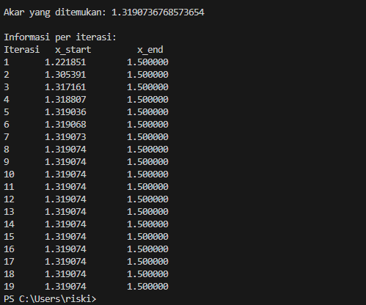
Hasil Python Regulafasi search
Intro
Hook
Explore
Explain
Apply
Share
Evaluate
Expand

Slide 61
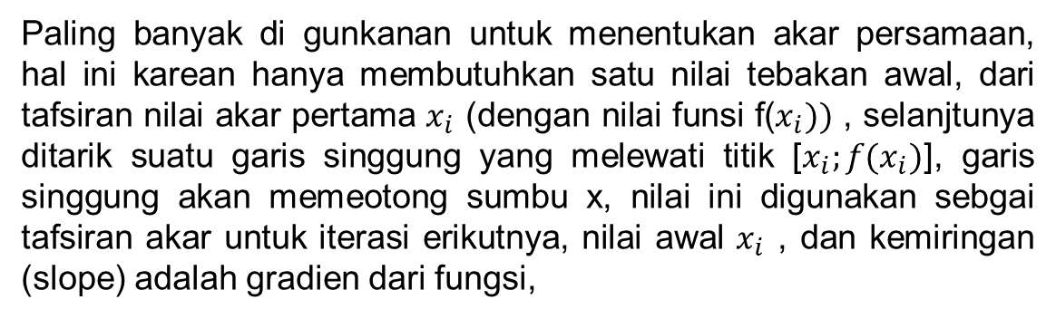
PENCARIAN DATA
Intro
Hook
Explore
Explain
Apply
Share
Evaluate
Expand
METODE NEWTON RAPHSON
Paling banyak di gunkanan untuk menentukan akar persamaan, hal ini karean hanya membutuhkan satu nilai tebakan awal, dari tafsiran nilai akar pertama $x_{i}$ (dengan nilai funsi f($x_{i}))$ , selanjtunya ditarik suatu garis singgung yang melewati titik [$x_{i};f(x_{i})$], garis singgung akan memeotong sumbu x, nilai ini digunakan sebgai tafsiran akar untuk iterasi erikutnya, nilai awal $x_{i}$ , dan kemiringan (slope) adalah gradien dari fungsi,

Slide 62
Contoh
Intro
Hook
Explore
Explain
Apply
Share
Evaluate
Expand
Menentukan akar fungsi 𝑓(𝑥)= $e^{x}$− $x^{2}$−2
Dengan metode Newton Raphson, jika di ambil tebakan awal $x_{0}$=0,5 dan $x_{n}$=1,5 dan I$terasi=1,0\%$

Slide 63
Algoritma Newton Raphson search
Intro
Hook
Explore
Explain
Apply
Share
Evaluate
Expand
Mulai dengan menebak tebakan awal 𝑥0​.
Hitung nilai fungsi 𝑓(𝑥)dan turunan pertama 𝑓′(𝑥) pada tebakan awal.
Gunakan rumus iterasi Newton-Raphson: 𝑥baru=𝑥lama−(𝑓(𝑥lama)/𝑓′(𝑥lama) )
Periksa apakah perbedaan antara 𝑥baru dan 𝑥lama​ kurang dari toleransi yang ditetapkan. Jika ya, berhenti dan kembalikan 𝑥baru​ sebagai akar yang ditemukan.
Jika tidak, gunakan 𝑥baru sebagai 𝑥lama dan ulangi langkah 2 hingga 4 sampai iterasi maksimum tercapai.

Slide 64
Pseudocode Newton Raphson search
Intro
Hook
Explore
Explain
Apply
Share
Procedure NewtonRaphson(x0, xn, iterations):
x = x0 // Tebakan awal
tolerance = 0.01 * (xn - x0) // Toleransi
for i = 1 to iterations:
fx = f(x)
f_prime_x = f_prime(x)
if f_prime_x == 0:
return "Turunan fungsi adalah nol. Metode tidak konvergen."
x_new = x - fx / f_prime_x
if abs(x_new - x) < tolerance:
return x_new // Akar yang ditemukan
x = x_new
return "Metode tidak konvergen setelah jumlah iterasi maksimum."

Slide 65
Python Newton Raphson search
Intro
Hook
Explore
Explain
Apply
Share
Evaluate
Expand
import numpy as np
def f(x):
return np.exp(x) - x**2 - 2
def f_prime(x):
return np.exp(x) - 2*x
def NewtonRaphson(x0, xn, iterations):
x = x0 # Tebakan awal
tolerance = 0.01 * (xn - x0) # Toleransi

Slide 66
Python Newton Raphson search
Intro
Hook
Explore
Explain
Apply
Share
print("Iterasi\t x")
for i in range(iterations):
fx = f(x)
f_prime_x = f_prime(x)
if f_prime_x == 0:
return "Turunan fungsi adalah nol. Metode tidak konvergen."
x_new = x - fx / f_prime_x
print(f"{i+1}\t {x_new:.6f}")

Slide 67
Python Newton Raphson search
Intro
Hook
Explore
Explain
Apply
Share
if abs(x_new - x) < tolerance:
return x_new # Akar yang ditemukan
x = x_new
return "Metode tidak konvergen setelah jumlah iterasi maksimum."
def main():
x0 = 0.5 # Tebakan awal
xn = 1.5 # Tebakan akhir
iterations = 10 # Jumlah iterasi maksimum

Slide 68
Python Newton Raphson search
Intro
Hook
Explore
Explain
Apply
Share
Evaluate
root = NewtonRaphson(x0, xn, iterations)
print("\nAkar yang ditemukan:", root)
if __name__ == "__main__":
main()

Slide 69
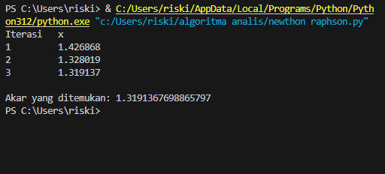
Hasil Python Newton Raphson search
Intro
Hook
Explore
Explain
Apply
Share
Evaluate
Expand

Slide 70
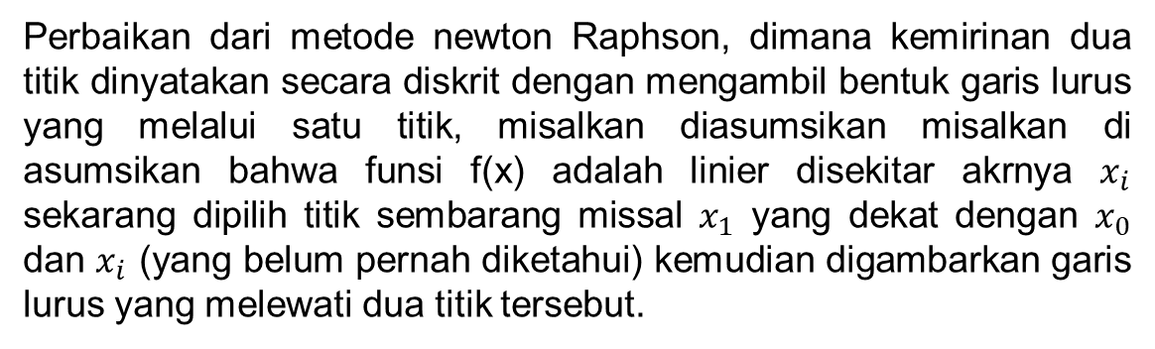
PENCARIAN DATA
Intro
Hook
Explore
Explain
Apply
Share
Evaluate
Expand
METODE SECANT
Perbaikan dari metode newton Raphson, dimana kemirinan dua titik dinyatakan secara diskrit dengan mengambil bentuk garis lurus yang melalui satu titik, misalkan diasumsikan misalkan di asumsikan bahwa funsi f(x) adalah linier disekitar akrnya $x_{i}$ sekarang dipilih titik sembarang missal $x_{1}$ yang dekat dengan $x_{0}$ dan $x_{i}$ (yang belum pernah diketahui) kemudian digambarkan garis lurus yang melewati dua titik tersebut.

Slide 71
Contoh
Intro
Hook
Explore
Explain
Apply
Share
Evaluate
Expand
Menentukan akar fungsi 𝑓(𝑥)= $e^{x}$− $x^{2}$−2
Dengan metode Secant, jika di ambil tebakan awal $x_{0}$=0,5 dan $x_{n}$=1,5 dan I$terasi=1,0\%$

Slide 72
Algoritma SECANT search
Intro
Hook
Explore
Explain
Apply
Share
Evaluate
Expand
Mulai dengan dua tebakan awal 𝑥0​ dan 𝑥1​.
Untuk setiap iterasi, hitung nilai fungsi 𝑓(𝑥) pada titik 𝑥0 dan 𝑥1.
Hitung titik baru 𝑥2​ dengan menggunakan rumus: 𝑥2=𝑥1−𝑓(𝑥1)⋅𝑥1−𝑥0/𝑓(𝑥1)−𝑓(𝑥0)
Perbarui nilai 𝑥0​ dan 𝑥1​ dengan 𝑥1​ dan 𝑥2​ untuk iterasi berikutnya.
Ulangi langkah 2-4 hingga nilai 𝑓(𝑥2)) mendekati nol atau hingga jumlah iterasi maksimum tercapai.

Slide 73
Pseudocode SECANT search
Intro
Hook
Explore
Explain
Apply
Share
Evaluate
Expand
procedure SecantMethod(x0, x1, iterations)
for i from 1 to iterations
fx0 = f(x0)
fx1 = f(x1)
x2 = x1 - fx1 * ((x1 - x0) / (fx1 - fx0))
print("Iterasi", i, ":", x2)
if abs(f(x2)) < tolerance
return x2
x0 = x1
x1 = x2
return "Metode tidak konvergen setelah jumlah iterasi maksimum"

Slide 74
Python SECANT search
Intro
Hook
Explore
Explain
Apply
Share
Evaluate
Expand
import numpy as np
def f(x):
return np.exp(x) - x**2 - 2
def SecantMethod(x0, x1, iterations):
tolerance = 0.01 * (x1 - x0) # Toleransi
for i in range(1, iterations+1):
fx0 = f(x0)
fx1 = f(x1)
x2 = x1 - fx1 * ((x1 - x0) / (fx1 - fx0))
print("Iterasi", i, ":", x2)
if abs(f(x2)) < tolerance:
return x2
x0 = x1
x1 = x2
return "Metode tidak konvergen setelah jumlah iterasi maksimum"

Slide 75
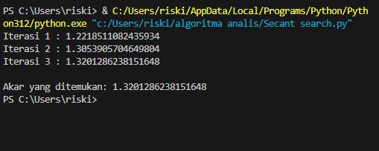
Python SECANT search
Intro
Hook
Explore
Explain
Apply
Share
Evaluate
Expand
Hasil Python SECANT search
def main():
x0 = 0.5 # Tebakan awal
x1 = 1.5 # Tebakan kedua
iterations = 10 # Jumlah iterasi
root = SecantMethod(x0, x1, iterations)
print("\nAkar yang ditemukan:", root)
if __name__ == "__main__":
main()

Slide 76
TERIMAKASIH

